Slide 1
Java 세미나
WAP 18기 정상우
2주차-2

Slide 2




목차
스코프
제어문
배열
과제

Slide 3

스코프

Slide 4

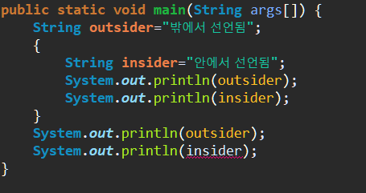
스코프
프로그램을 끊을 수 있는 단위 중 하나
스코프 안에서 만들어진 데이터는 스코프 밖에서는 기본적으로 쓸 수 없음
일반적으로는 ‘명령’을 넣어야 하는데
한 줄로는 부족할 때 묶는 용도

Slide 5

제어문

Slide 6

제어문
프로그램의 진행 방향을 관리하는 명령어들
크게 조건문과 반복문으로 나누어짐.

Slide 7

제어문-조건문
프로그램의 ‘선택지’
조건에 대한 결과에 따라
다르게 행동

Slide 8
조건문
종류 :
If/Else – 가짓수가 그렇게 많지는 않을 때
Switch/Case – 많은 종류로 나누어질 때

Slide 9
If/Else
조건이 참인지 아닌지 확인하여 선택지를 나누는 타입.
문법 :
if (조건) 조건이 될 때

Slide 10
If/Else
조건이 참인지 아닌지 확인하여 선택지를 나누는 타입.
문법 :
if (조건) {
조건이 될 때
}

Slide 11
If/Else
조건이 참인지 아닌지 확인하여 선택지를 나누는 타입.
문법 :
if (조건) {
조건이 될 때
}
else {
아닐 때
}

Slide 12
If/Else
조건이 참인지 아닌지 확인하여 선택지를 나누는 타입.
문법 :
if (조건1) {
조건1이 될 때
}
else if (조건2) {
조건1이 안되고 조건 2가 될 때
}

Slide 13
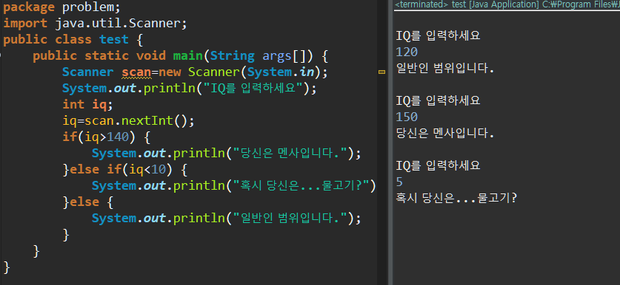
If/Else
조건이 참인지 아닌지 확인하여 선택지를 나누는 타입.
문법 :
if (조건1) {
조건1이 될 때
}
else if (조건2) {
조건1이 안되고 조건 2가 될 때
}
else {
둘 다 아닐 때
}

Slide 14
Switch/Case
여러 조건에 해당하는 경우로 나눔.
문법 :
switch(조건 대상) {
case 상태1:
상태 1일 때 실행;
break;
case 상태2:
상태 2일 때 실행;
break;
default:
그 외 나머지일때 실행;
break;
}

Slide 15
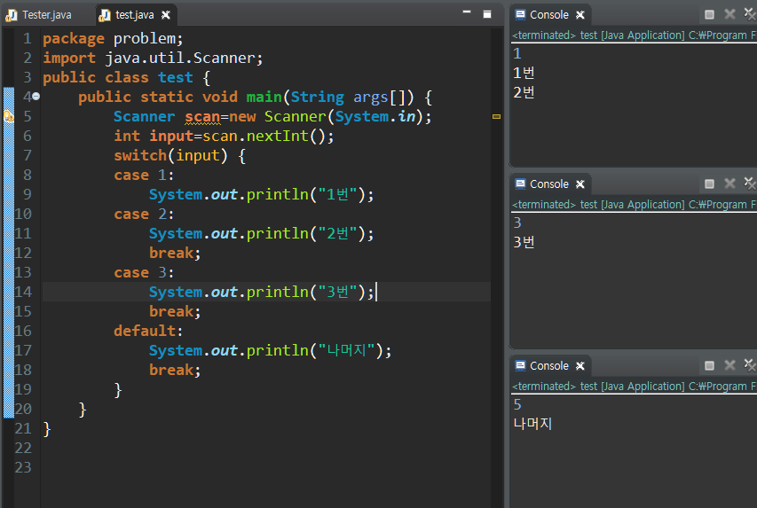
Switch/Case
여러 조건에 해당하는 경우로 나눔.
문법 :
switch(조건 대상) {
case 상태1:
상태 1일 때 실행;(상태2도 실행)
case 상태2:
상태 2일 때 실행;
break;
default:
그 외 나머지일때 실행;
break;
}

Slide 16
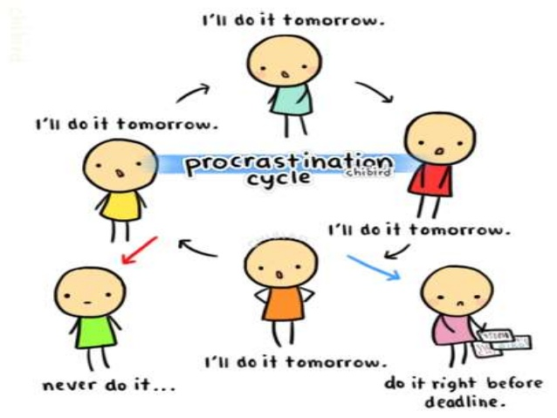
제어문-반복문
특정 조건 하에서 했던 일 또 시키기
비슷한데 살짝 다른일
시키기에 용이

Slide 17
반복문
종류 :
while
for

Slide 18
While
단순한 반복을 단순하게 표현할 때
문법 :
while(조건) {
반복할 내용
}

Slide 19
While
단순한 반복을 단순하게 표현할 때
문법 :
do {
반복할 내용
} while(조건);

Slide 20
For
조건이 변해가는 반복을 단순해 보이게 표현하고 싶을 때
문법 :
for(초기식;조건;증감식) {
반복할 내용
}
처음에만 실행되는 부분

Slide 21
For
조건이 변해가는 반복을 단순해 보이게 표현하고 싶을 때
문법 :
for(초기식;조건;증감식) {
반복할 내용
}
매번 검사하는 부분

Slide 22
For
조건이 변해가는 반복을 단순해 보이게 표현하고 싶을 때
문법 :
for(초기식;조건;증감식) {
반복할 내용
}
한번 돌고 그다음 오기전에 실행되는 부분

Slide 23
For
조건이 변해가는 반복을 단순해 보이게 표현하고 싶을 때
문법 :
for(;(true);) {
반복할 내용
}
시작할때 아무것도 안함
돌고나서 아무것도 안함

Slide 24
Break
강제로 반복을 끊고싶을때
문법 :
for(초기식;조건;증감식) {
반복할 내용1;
반복할 내용2;
반복할 내용3;
반복할 내용4;
}

Slide 25
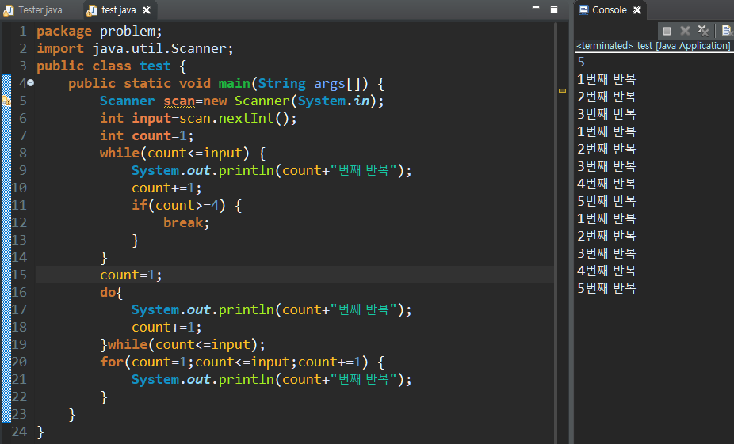
Break
강제로 반복을 끊고싶을때
문법 :
for(초기식;조건;증감식) {
반복할 내용1;
반복할 내용2;
break;
반복할 내용3;
반복할 내용4;
}

Slide 26

배열

Slide 27


배열
많은 수의 데이터를 손쉽게
저장하고 쓰기위한 방법
“표”를 생각하면 간단함.

Slide 28
배열
선언
저장형태[] 이름=new 저장형태[길이];
ex) int[] Array=new int[10];
-> 10칸짜리 Array라는 이름의 int를 넣는 배열을 만들라.

Slide 29
배열
호출
이름[번호]
-> 배열 안의 N 번째 값을 호출
Ex) Array[6]=0;
-> Array의 6번째에 0을 넣어라

Slide 30
배열
주의사항
매겨지는 번호의 순서는 0부터
Ex) 크기가 3이면 0,1,2 해서 3개
0밑이나 원래 크기 위로 올라가면 에러

Slide 31
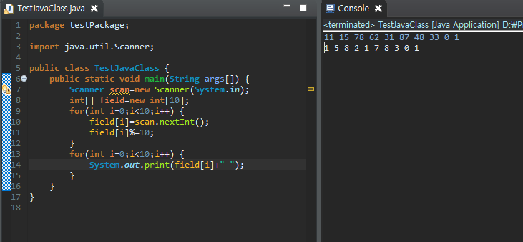
배열
사용 예시
10개의 수를 받아 1의자리만 남기기

Slide 32
배열
0 | 1 | 2 | 3 | 4 | 5 | 6 | 7 | 8 | 9

Slide 33
배열
i
0
0 | 1 | 2 | 3 | 4 | 5 | 6 | 7 | 8 | 9

Slide 34
배열
i
0
0 | 1 | 2 | 3 | 4 | 5 | 6 | 7 | 8 | 9
11

Slide 35
배열
i
0
0 | 1 | 2 | 3 | 4 | 5 | 6 | 7 | 8 | 9
1

Slide 36
배열
i
1
0 | 1 | 2 | 3 | 4 | 5 | 6 | 7 | 8 | 9
1

Slide 37
배열
i
9
0 | 1 | 2 | 3 | 4 | 5 | 6 | 7 | 8 | 9
1 | 5 | 8 | 2 | 1 | 7 | 8 | 3 | 0 | 1

Slide 38
배열
i
Null
0 | 1 | 2 | 3 | 4 | 5 | 6 | 7 | 8 | 9
1 | 5 | 8 | 2 | 1 | 7 | 8 | 3 | 0 | 1

Slide 39
배열
i
0
0 | 1 | 2 | 3 | 4 | 5 | 6 | 7 | 8 | 9
1 | 5 | 8 | 2 | 1 | 7 | 8 | 3 | 0 | 1

Slide 40
배열
1 | 5 | 8 | 2 | 1 | 7 | 8 | 3 | 0 | 1
i
0

Slide 41
배열
고차원 배열
한줄로는 부족할때 사용
저장형태[]…[] 이름=new 저장형태[길이]…[길이];
축이 많아질수록 차원이 높아짐

Slide 42
배열
0

Slide 43
배열
0
1
2
3
4
5
6

Slide 44
배열
0,0
1,0
2,0
3,0
4,0
5,0
6,0
0,1
1,1
2,1
3,1
4,1
5,1
6,1
0,2
1,2
2,2
3,2
4,2
5,2
6,2
0,3
1,3
2,3
3,3
4,3
5,3
6,3

Slide 45
배열
0,0
1,0
2,0
3,0
4,0
5,0
6,0
0,0
1,0
2,0
3,0
4,0
5,0
6,0
0,0
1,0
2,0
3,0
4,0
5,0
6,0
0,0
0,1
1,1
2,1
3,1
4,1
5,1
6,1
1,0
2,0
3,0
4,0
5,0
6,0
0,0
0,1
1,1
2,1
3,1
4,1
5,1
6,1
1,0
2,0
3,0
4,0
5,0
6,0
0,0
1,0
0,1
2,0
1,1
3,0
2,1
4,0
3,1
5,0
4,1
6,0
5,1
6,1
0,1
0,2
1,2
2,2
3,2
4,2
5,2
6,2
1,1
2,1
3,1
4,1
5,1
6,1
0,1
0,2
1,2
2,2
3,2
4,2
5,2
6,2
1,1
2,1
3,1
4,1
5,1
6,1
0,1
1,1
0,2
2,1
1,2
3,1
2,2
4,1
3,2
5,1
4,2
6,1
5,2
6,2
0,2
0,3
1,3
2,3
3,3
4,3
5,3
6,3
1,2
2,2
3,2
4,2
5,2
6,2
0,2
0,3
1,3
2,3
3,3
4,3
5,3
6,3
1,2
2,2
3,2
4,2
5,2
6,2
0,2
0,3
1,3
2,3
3,3
4,3
5,3
6,3
1,2
2,2
3,2
4,2
5,2
6,2
0,3
1,3
2,3
3,3
4,3
5,3
6,3
0,3
1,3
2,3
3,3
4,3
5,3
6,3
0,3
1,3
2,3
3,3
4,3
5,3
6,3

Slide 46
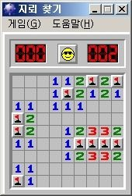
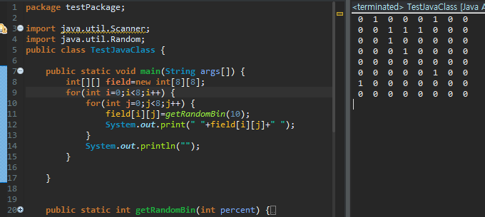
배열
고차원 배열 예시

Slide 47

과제

Slide 48



과제
제어문
숫자를 입력 받아 가로/세로 길이가 그 숫자만한 크기의 X자 그리기

Slide 49
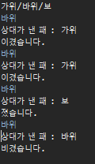
과제
심화 번외 – Random
Java에서는 random을 자체 지원합니다.
그 랜덤을 찾아서(1주차 import 참고)
가위바위보 해주는 프로그램 만들기

Slide 50
과제
소스는 메모장에 담아서 디스코드로
(자바 세미나방or저한테 개인메세지)
형식은 본인이 귀찮지 않을정도로만!

